Slide 2
语文五年级下人教
第五、六单元阶段过关测试卷

Slide 5
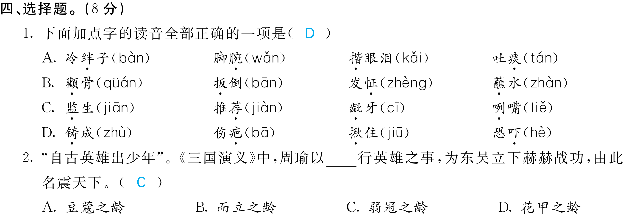

Slide 15
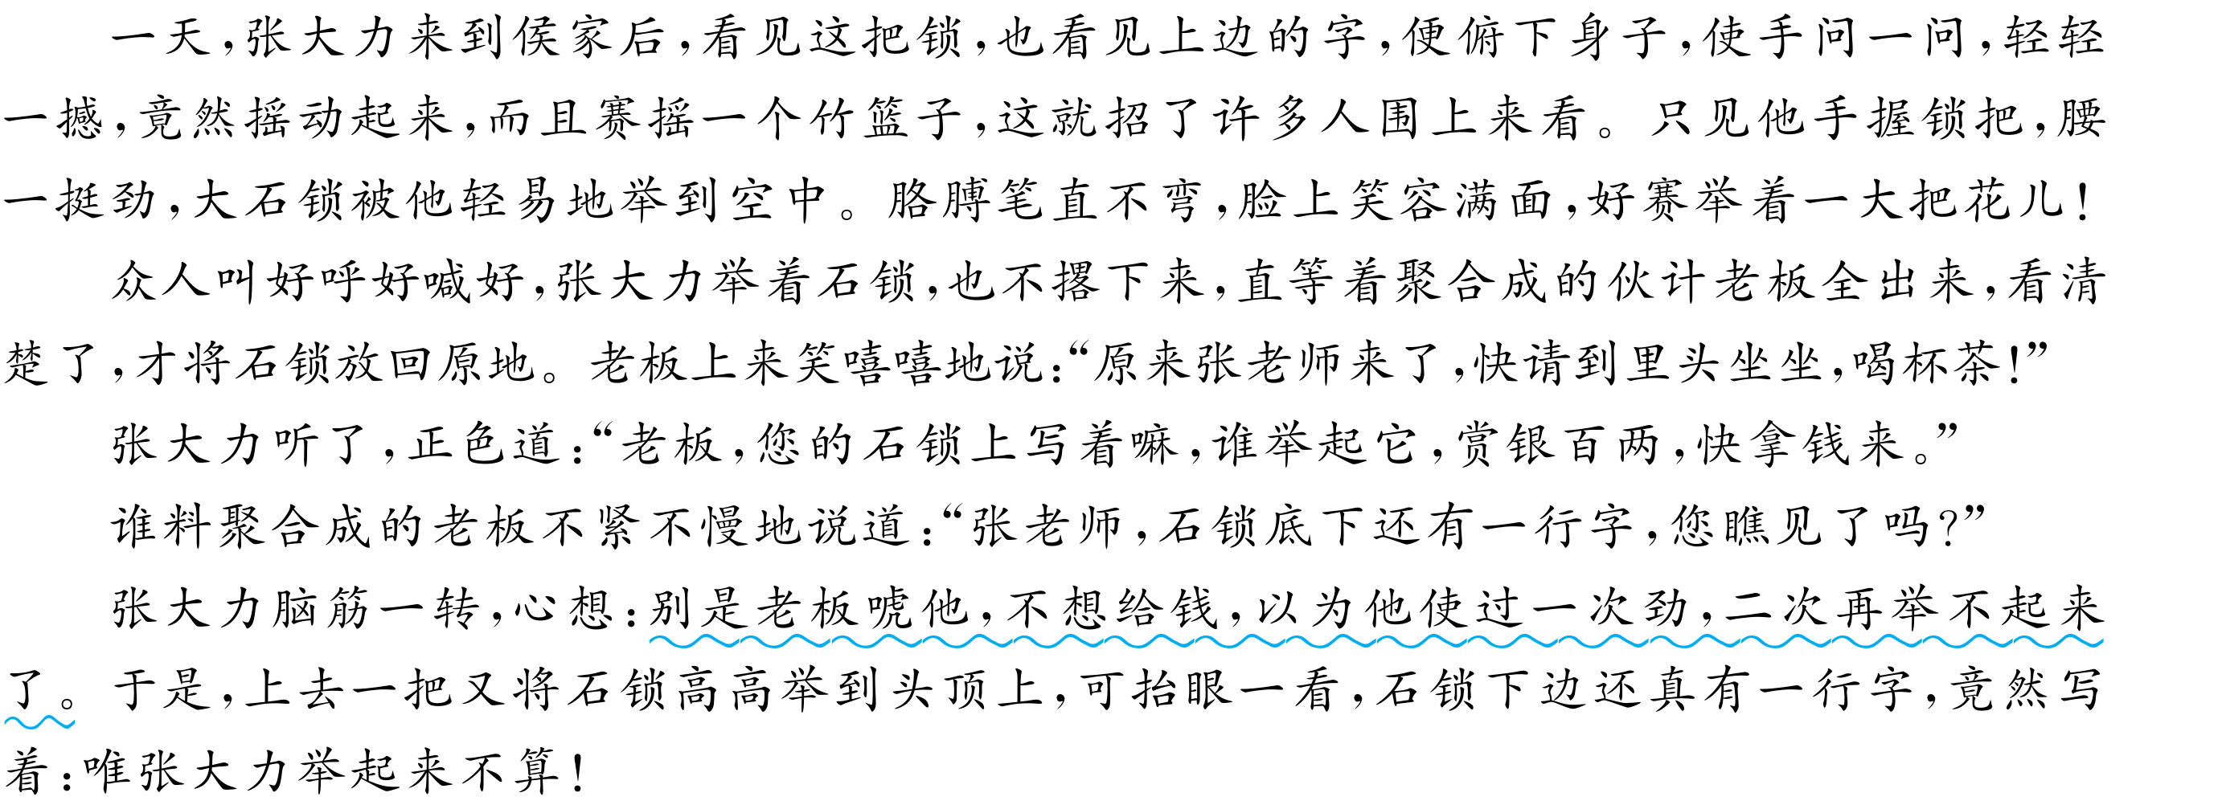

Slide 18
